Slide 1
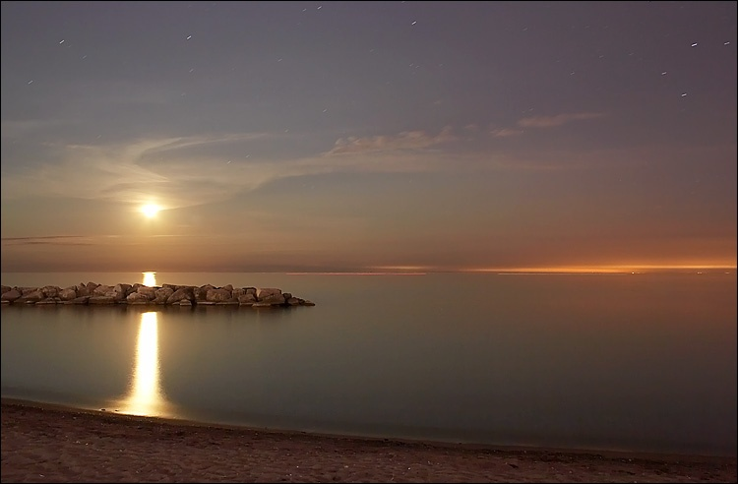
Тақырыбы: АЙ- ЖЕРДІҢ ТАБИҒИ СЕРІГІ
Жаратылыстану. 2 «А» сынып
Алматы облысы.Іле ауданы.Чапаев ауылы.№ 10 орта мектеп.
Бастауыш сынып мұғалімі
Айдымбаева Арай Болатовна
\

Slide 2
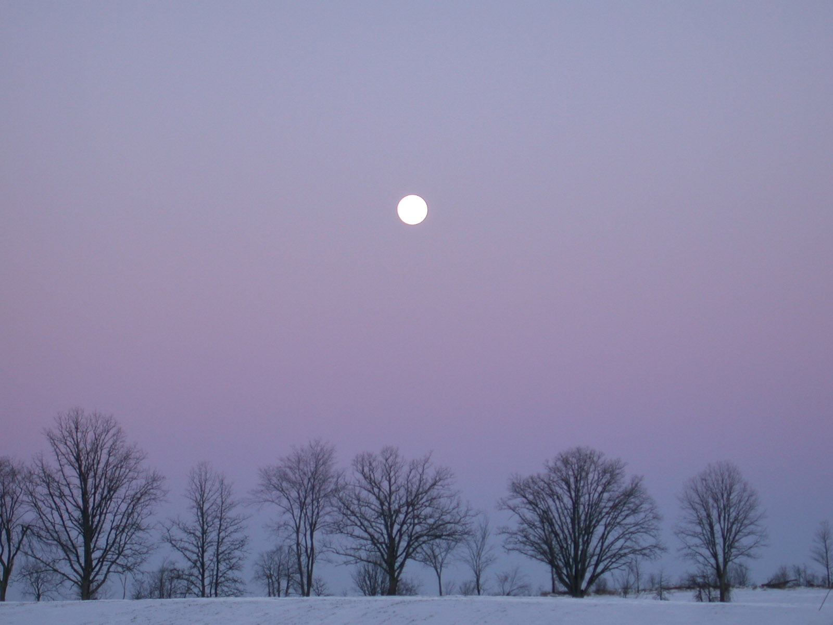
Луна
Әрине ол бізде АЙ
Оқу мақсаттары:
2.4.1.2.Жердің табиғи серігін анықтау.
2.1.2.2.Бақылаудың басты белгілерін анықтау (мақсат,нысан,жоспар,мерзім,нәтиже)
Сабақтың мақсаттары:
Барлық оқушылар: Ай-Жердің жалғыз серігі екенін біледі.
Көптеген оқушылар: Берілген тапсырмаларды орындай алады.
Кейбір оқушылар: Зерттеу жұмысы кезінде Айдың Жерді қозғала айналатындығын зерттей алады.
Жетісітік критерийлері:
Ай - Жердің табиғи серігі екенін біледі;
Айдың фазаларының өзгеріп тұратынын біледі және бейнелеп көрсете алады.

Slide 3

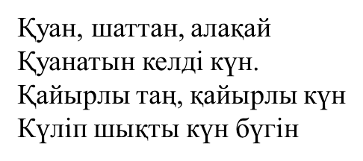
Сбақтың басы.
1.Психологиялық ахуал.
«Күншуақ»
Білімнің жарық көгіне
Өрмелеп шығып күн болам
Намысы үшін сыныптың
Күн болмағанда кім болам
2. «Таңғажайып алаң» әдісі бойынша топтарға біріктіру.

Slide 4

Луна
«Ғарышқа саяхат».Ғарыш кемесімен таңғажайып саяхатқа аттанамыз.Ендеше кемеге жайғасуға шақырамыз.
1- ғарыш айлағына қону үшін мына тапсырмаларды орындау қажет.
3. Алдыңғы білімді еске түсіру.
«Сиқырлы қалпақ» әдісі.
Бағалау. «Су бұрқақ»
Жерге жақын ғаламшар? (Күн)
Күннің түсі қандай? (сарғыш,жұлдыз)
Ол қандай шар? (Ол қызған үлкен шар)
Күн жерге не береді? (жылу,жарық)
Жер нені айнала қозғалады? (Күнді)

Slide 5
2-айлақ.
4. «Миға шабуыл»
Қандай аспан денелерін білесіңдер?
Қараңғыда табиғи жарық көзін неден алуға болады?
Жердің аспан денелерімен қандай байланысы бар?
5.Тақтадан бейнежазба тамашалау.
http://www.imektep.kz/ai
https://youtu.be/-AMVTeXc3d0
Сұрақ-жауап.Талқылау.

Slide 6
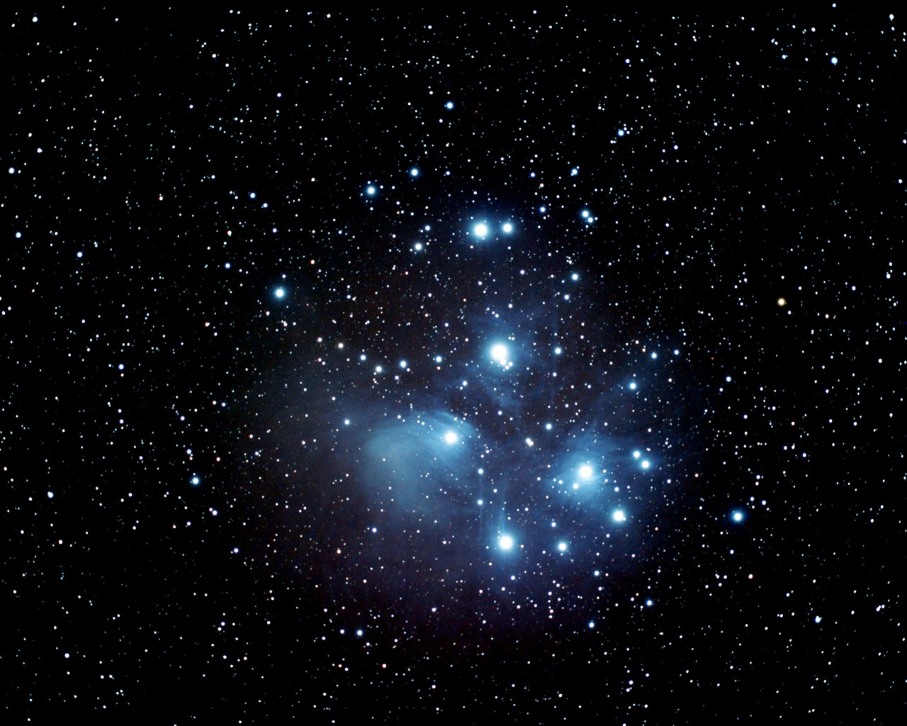

Космос
Орақ болып туады,
Табақ болып тынады.

Slide 7
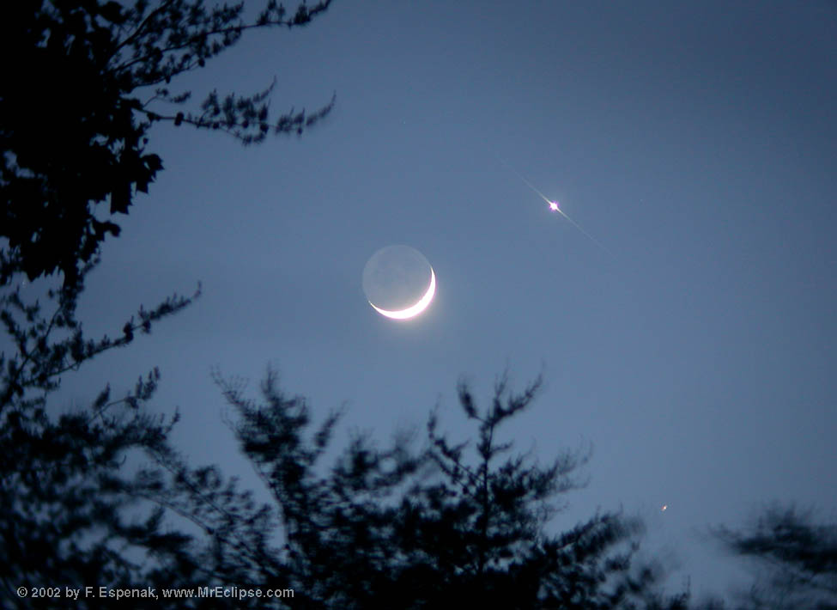
Луна
Әрине ол бізде АЙ
.

Slide 8
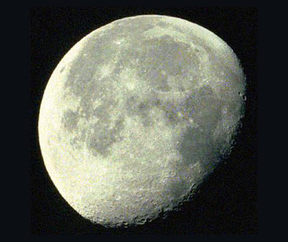
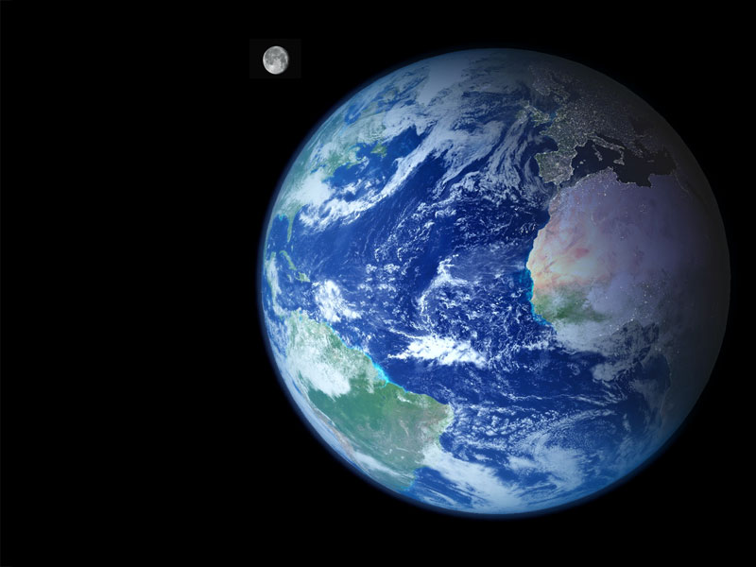
Луна – естественный спутник Земли
АЙ – жердің табиғи серігі
АЙ

Slide 9
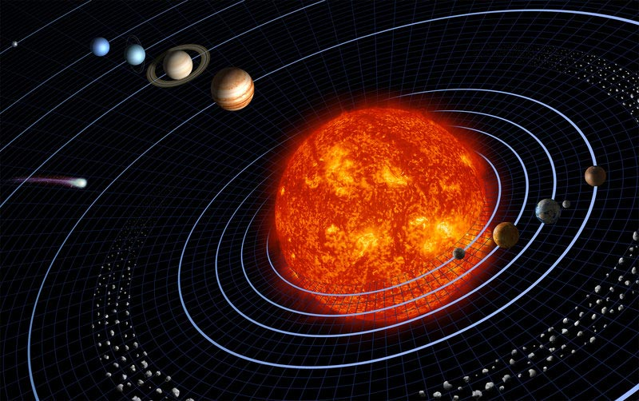
.
Күн жүйесіндегі ғаламшарлардың Шолпан мен Меркурийден басқа ғаламшарладың барлығында серіктері бар.Олардың жалпы саны 60-қа жуық.
.
.
.
.
.
.

Slide 10
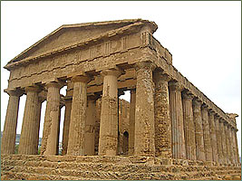
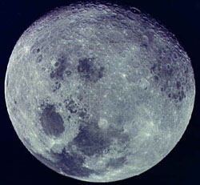
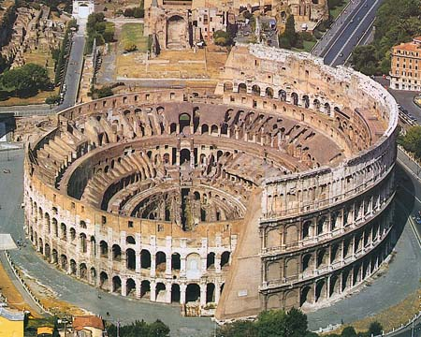
Ежелгі гректер айды ғаламшар деп ойлаған.
Ай- деген ұғым бізге ежелгі римдіктерден еңген

Slide 11
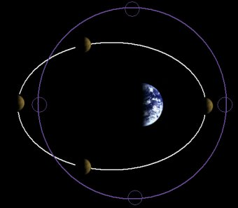
Орбита Луны. Фазы Луны.
Ай жерді 29,5 тәулікте 1 рет айналып шығады.Ол жерді сағатына 36 км жылдамдықпен айналады. Ай жерді айналғанда тек қана бір жағымен айналады.

Slide 12
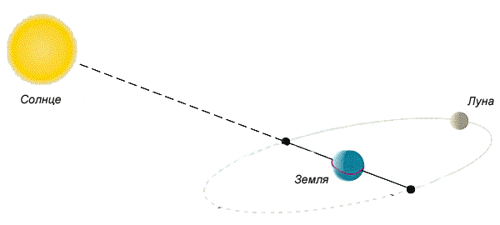
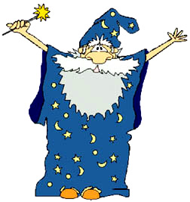
Айдың жерден арақашықтығы 356 400 км.

Slide 13
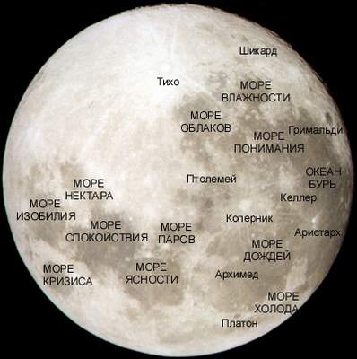
Айды телескоппен қарағандағы беткі көрінісі
Бірнеше мың жыл бұрын
Галилео Галилей ай
бетіндегі дақтарды теңіздер деп ойлаған.Изобилия,Бурь,
Бұлт, Жаңбыр теңіздері- деп ат қойған.

Slide 14
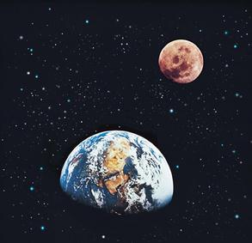
Айдың диаметрі Жердің диаметірінен 4 есе кішкентай.

Slide 15
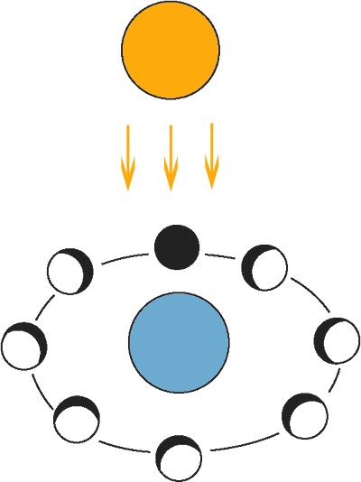
Ай өздігінен сәуле шығармайды,Күн оның әртүрлі бөлігіне сәуле түсіреді.

Slide 16
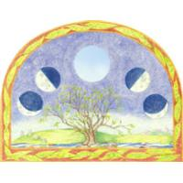
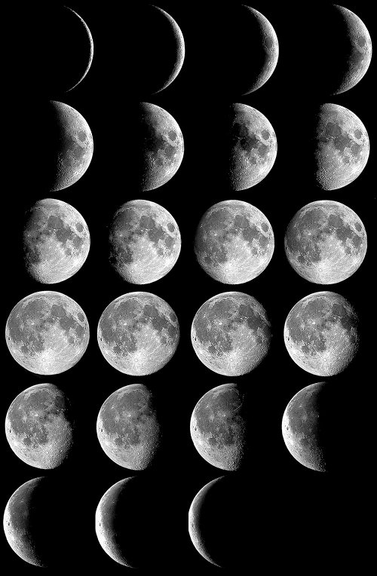
Ай фазасы-Айдың жерден жарық болып көрінбейтін бөлігінің әр түрлі пішінде болуы.Күн сәулесі айдың бізге көрінбейтн жағына түскенде түні бойы бізге көрінбей кетеді.Бұл фазаны жаңа ай деп атайды.Екі апта өткен кейін оның көлемі ұлғайып жарты айдан соң толық айға айналады.Бұл фаза айдың толысуы деп атайды.Осыдан кейін аталған процестер қайталана береді.
Ай фазалары

Slide 17
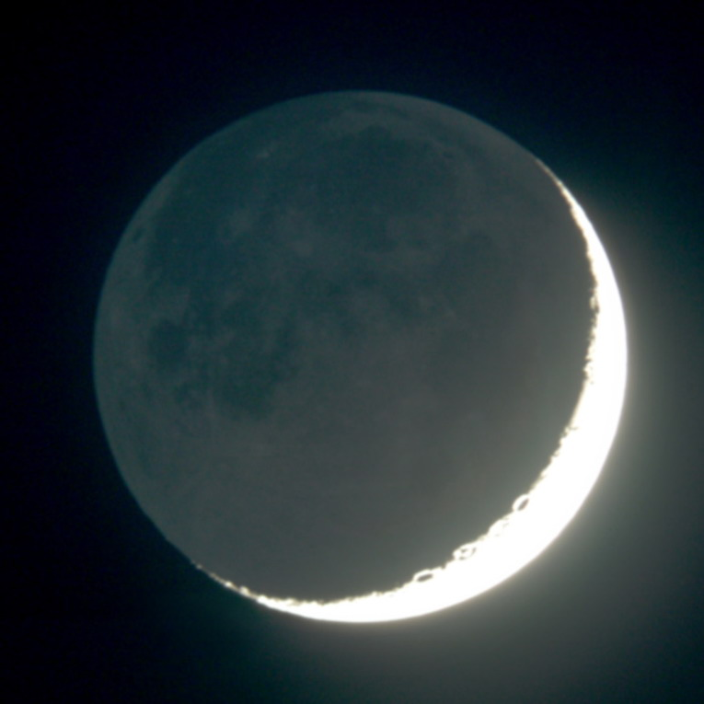
Жаңа ай

Slide 18
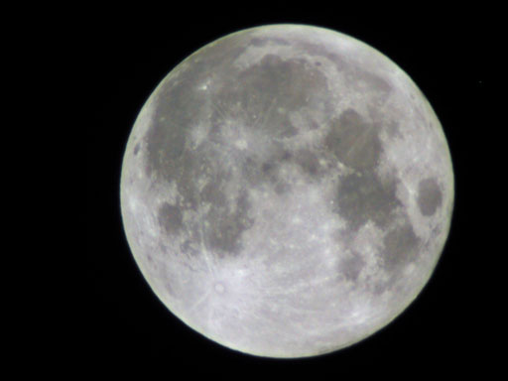
Толық ай

Slide 19
Жерден айға қарайтын болсақ,айдың бетінен дақтар көруге болады.Ол дақтар метеориттердің жер бетіне құлауынан калған дақтар.

Slide 20
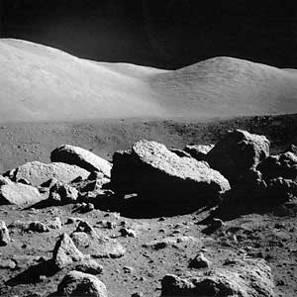
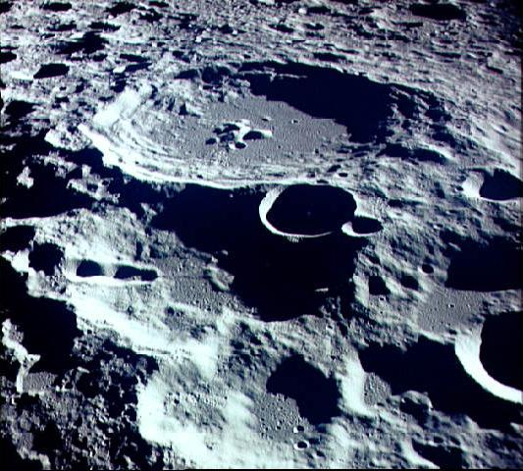
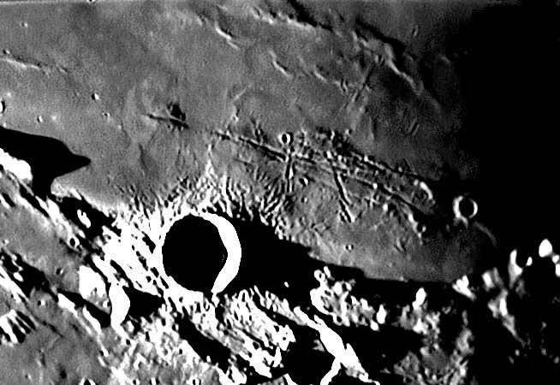

Slide 21
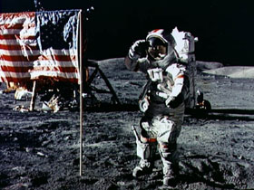
Ерте заманнан бері адамдар айды зерттеуге көп көңіл бөлген бірақ ең алғаш рет 20 шілдеде 1969 жылы .
Нил Армстронг

Slide 22
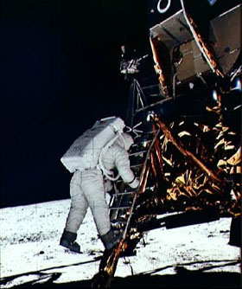
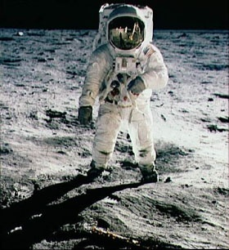
.

Slide 23
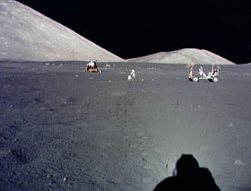
Айда ауа жоқ болғандықтан ,айға күн түсіп тұрса да аспан қараңғы болып тұрады.Аспаннан жұлдыздарды көруге болды.

Slide 24
Луна
Сабақтың ортасы.
Жұптық жұмыс.
«Айырмашылығы»
Жұптарды жұлдыздар арқылы бағалау
(Күн,ауыр жұлдыз Киль,ең суық жұлдыз Қызыл)

Slide 25
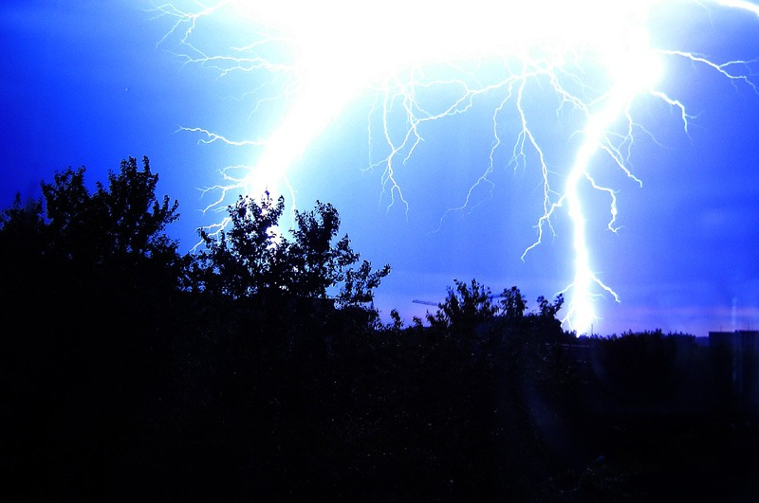
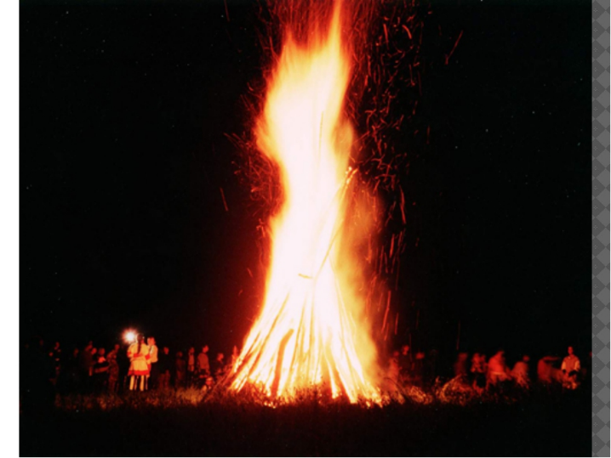

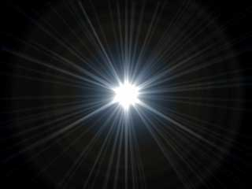
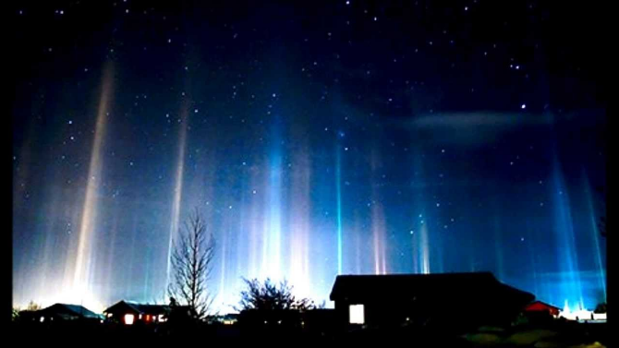
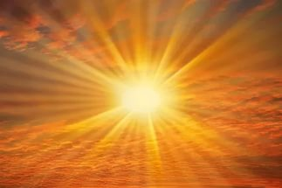
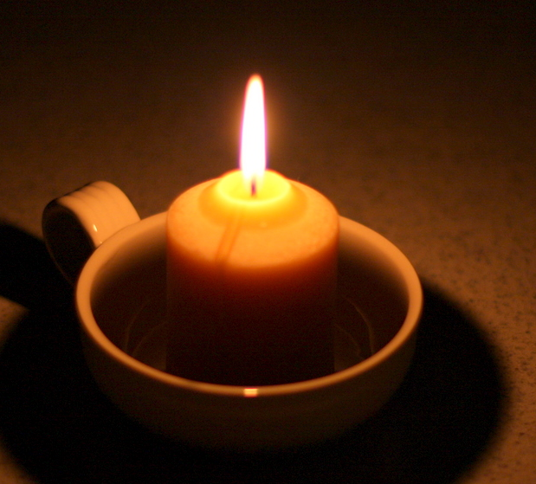
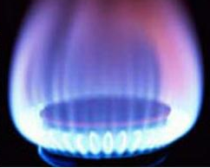
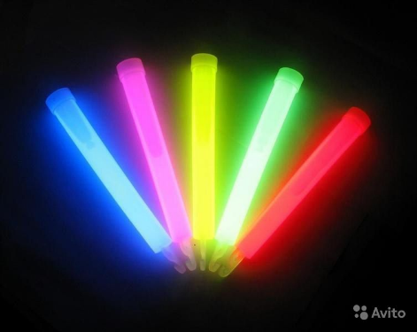
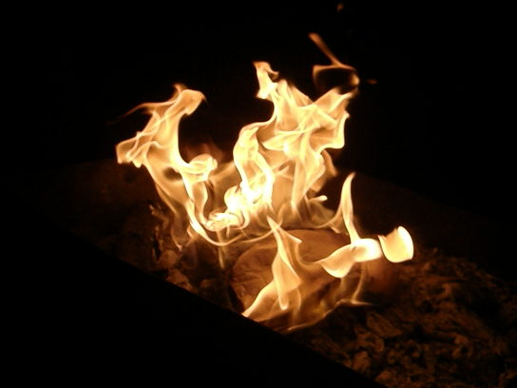

Slide 26
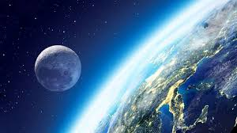
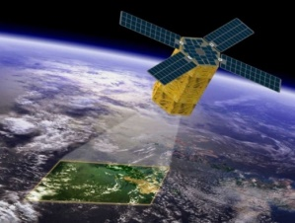
Жерсеріктерінің де табиғи және жасанды болатынын айту.

Slide 27
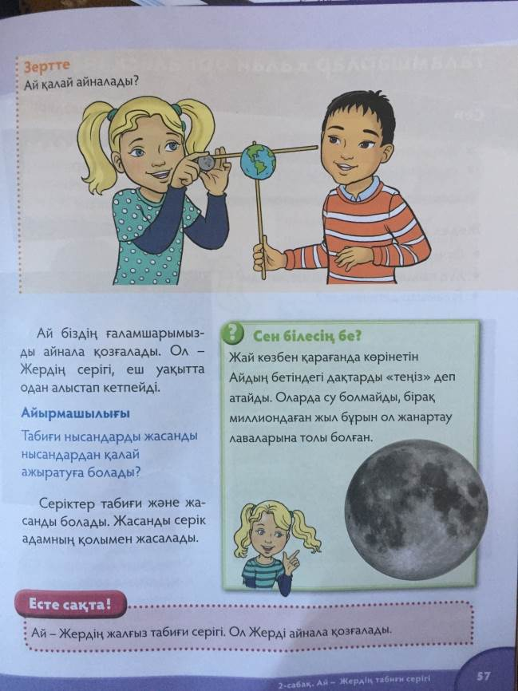
Сен білесің бе?
Оқушылардың үйден дайындап келген шығармашылық жұмыстарын қорғау.
Лава дегеніміз- (итал. lava, лат. labes – опырылу, құлау) – жанартау әсерінен жер бетіне төгілетін отты-сұйық балқыма.
«Жұлдыздар жарқырайды» әдісі арқылы бағалау.

Slide 28
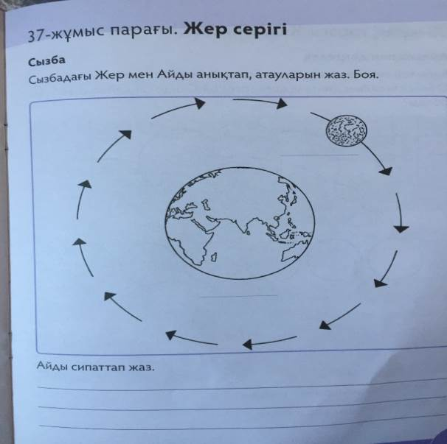
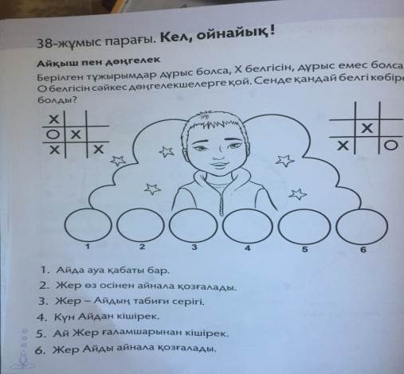

Топтық жұмыс
1-топ «Жер»
Жер серігі.Сызбадағы Жер мен Айды анықтап,атауларын жаз.Боя.
2-топ «Күн»
«Айқыш пен дөңгелек»
Берілген тұжырымдар дұрыс болса, Х белгісін,дұрыс емес болса. О белгісін сәйкес дөңгелекшелерге қой.Сенде қандай белгі көбірек болды
3-топ «Ай»
«Зертте»
Балалар сіздер топ болып зерттеу жұмысын жүргізесіздер.
4-топ «Жұлдыз»
«Шебер қолдар»
Оқушылары тұз,желім, суды пайдалана отырып, айдың ғарыштағы түрін бейнелейді.
Топтар бір-бірін «Бағдаршам» арқылы бағалау.
Cергіту сәті. «Бала,бала, балақан..» https://youtu.be/744V_ESD7-Y

Slide 29

ҚЫЗЫҚ ТIMES
бағдарламасы қонақта
Ай туралы қызықты деректермен таныстырады.

Slide 30
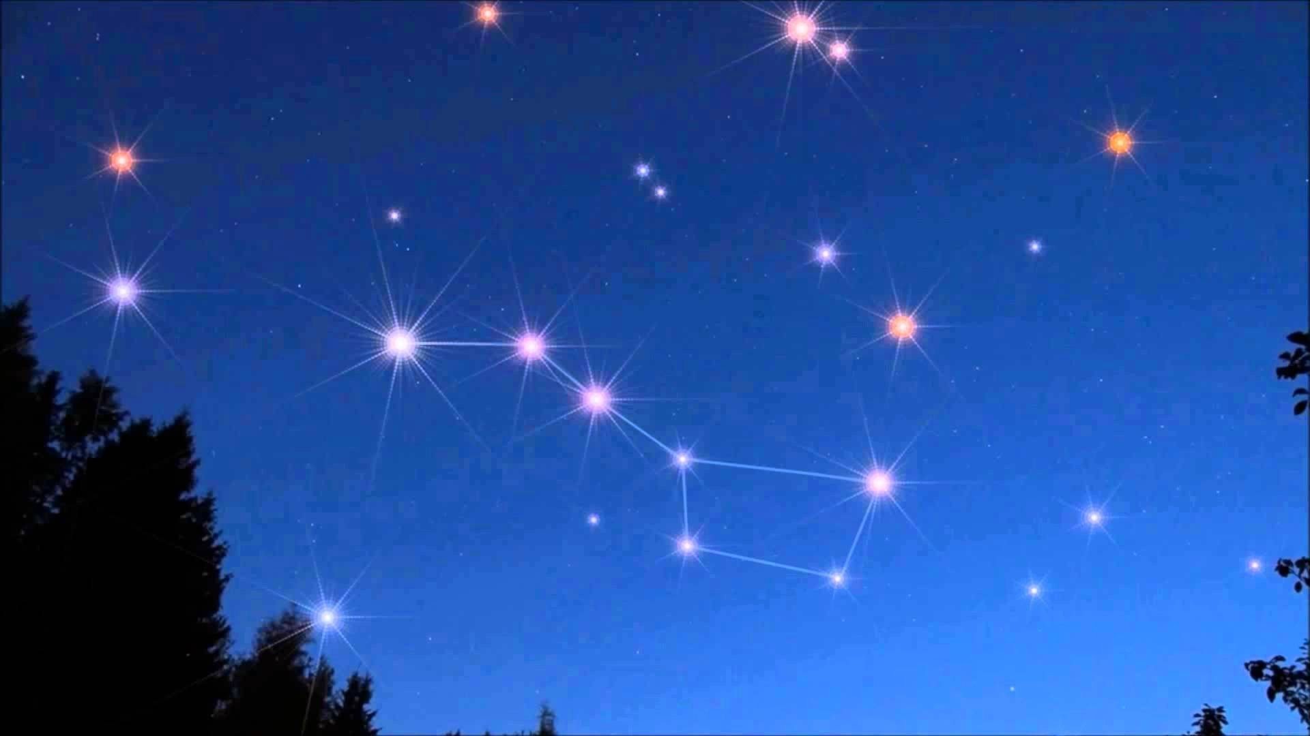
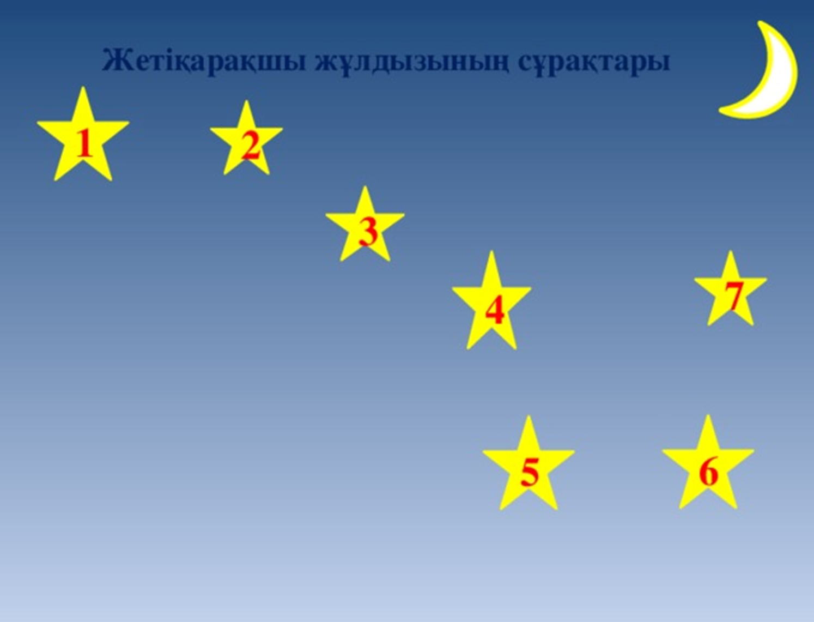
3-айлақ.
Сабақтың соңы
«Жұлдызды сұрақтар»
Бағалау. «Жетіқарақшының сыйы»

Slide 31
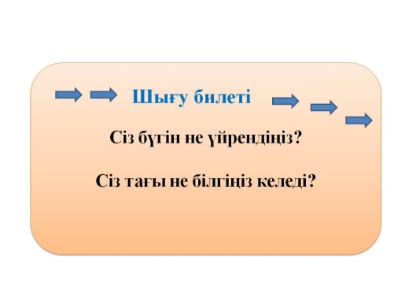
Рефлексия. «Шығу билеті»

Slide 32


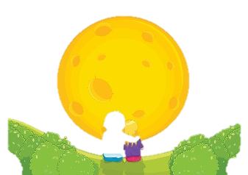
Кері байланыс
Сабақты «өте жақсы түсіндім» деген оқушылар зымырандарымен толған Айға отырады, ал сабақты «жартылай түсіндім» деген оқушылар жарты Айға отырады.

Slide 33
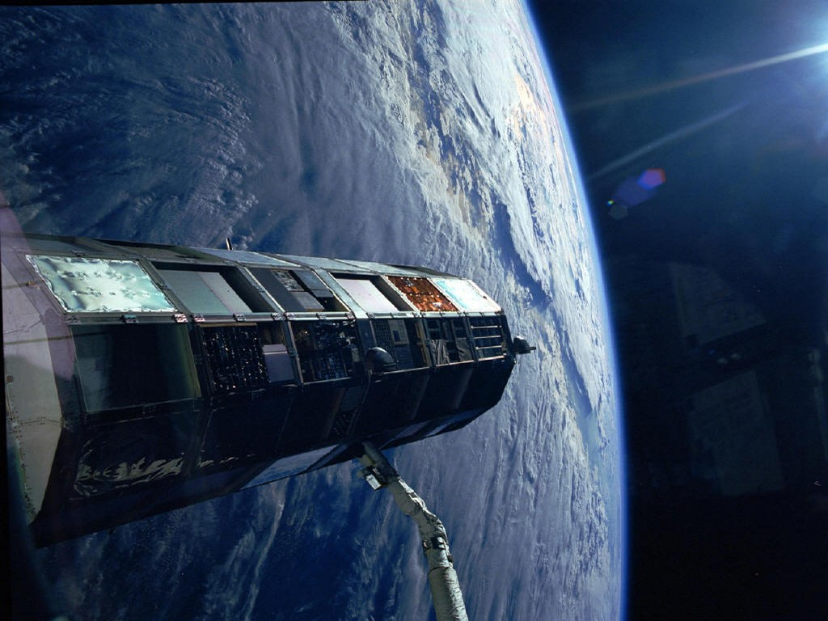
полёт
Сабақты қорытындылау
Кейінгі тапсырма: Ай-жердің серігі мазмұндау,сөзжұмбақ құрастыру

Slide 34
Назарларыңызға рахмет!
Ай Жердің серігі.
СӨЗ ЖҰМБАҚ ҚҰРАУ

